Slide 1
Siamese networks

Slide 2
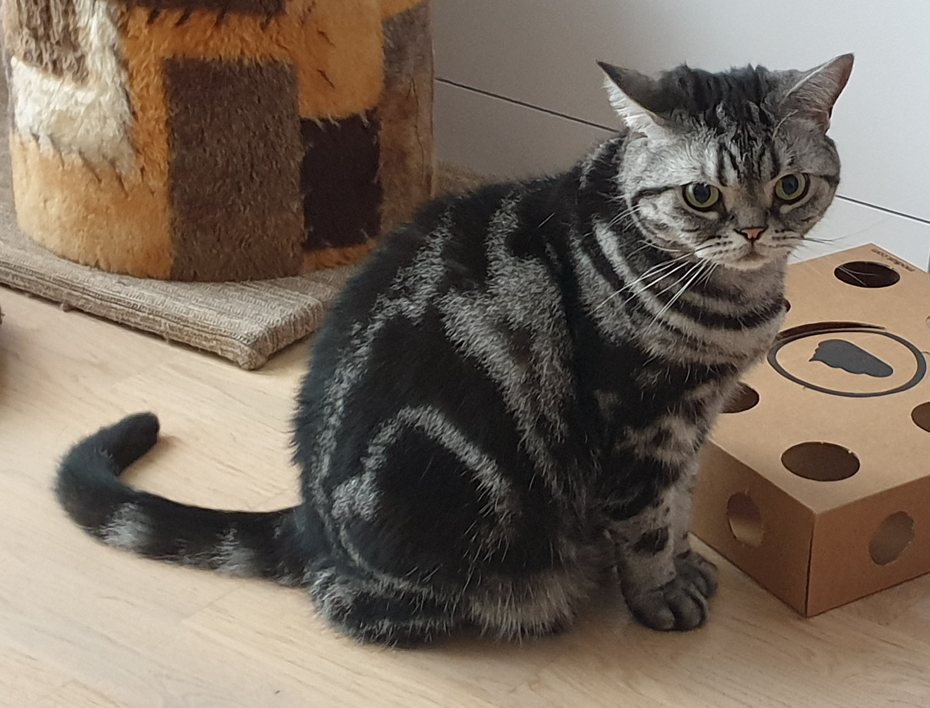
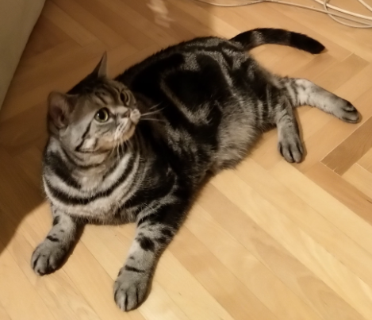
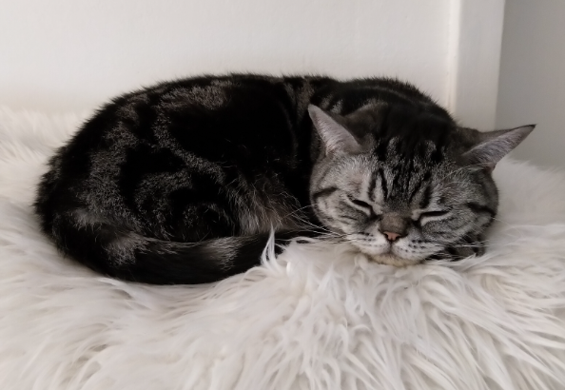
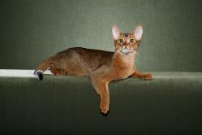
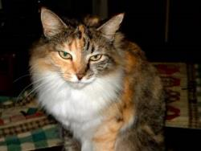
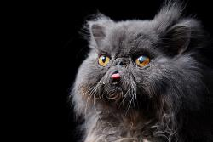
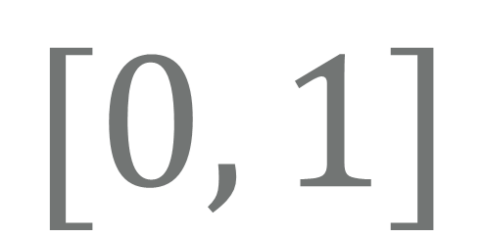
1
$$[0, 1]$$
0
Notes:
Zatim jsme si probirali tasky s klasifikaci a regresi.
Jak ale resit komplexnejsi scenare?
Jak napriklad na identifikaci konkretniho objektu?
Napriklad kdybych chtel identifikovat jednu konkretni kocku?
S tim, co zname - muzu si udelat set obrazku, kde budu mit mnozstvi fotek kocky, kterou chci umet poznat
A taky jiny set obrazku, co nejsou ta kocka
Potom je rozdelit do mnozin
A poskladat si sit s binarni klasifikaci, ktera bude predikovat, jestli je na obrazku moje kocka nebo ne

Slide 3

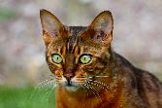
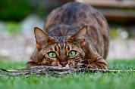
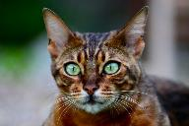
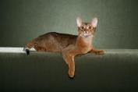

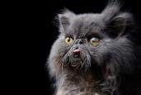
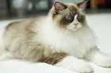
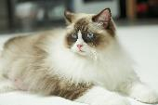
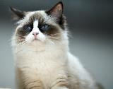
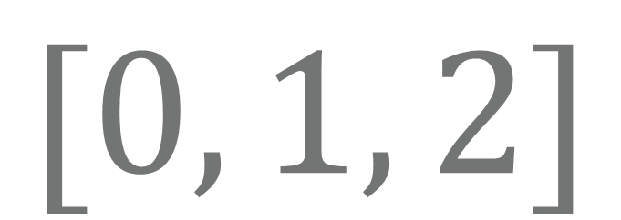
0
1
$$[0, 1, 2]$$
2
3
Notes:
Jdeme dal:
Co kdyz budu mit svou kocku, na kterou uz mam binarni klasifikaci
Ale poridim si k ni jeste dalsi?
No problem, vezmu zase set fotek I ostatnich kocek
Z binarni klasifikace udelam multiclass klasifikaci
Jenze co je tu za problem?
5. Co se stane kdyz si poridim dalsi kocku?
6. Nebo o nejakou naopak prijdu?
- Cela sit bude k nicemu a budu ji muset prekonfigurovat nebo minimalne pretrenovat
- Pokud bych byl nekde v utulku, kde se budou kocky casto tocit, tak bych nedelal nic jineho nez trenoval a konfiguroval sit
Lide jsou velmi dobri v identifikovani pattern a casto jim staci videt jednu vec jednou, aby pochytili klicove charakteristiky a byli schopni identifikovat.
Jak tohle ale aplikovat na neuronove site?

Slide 4
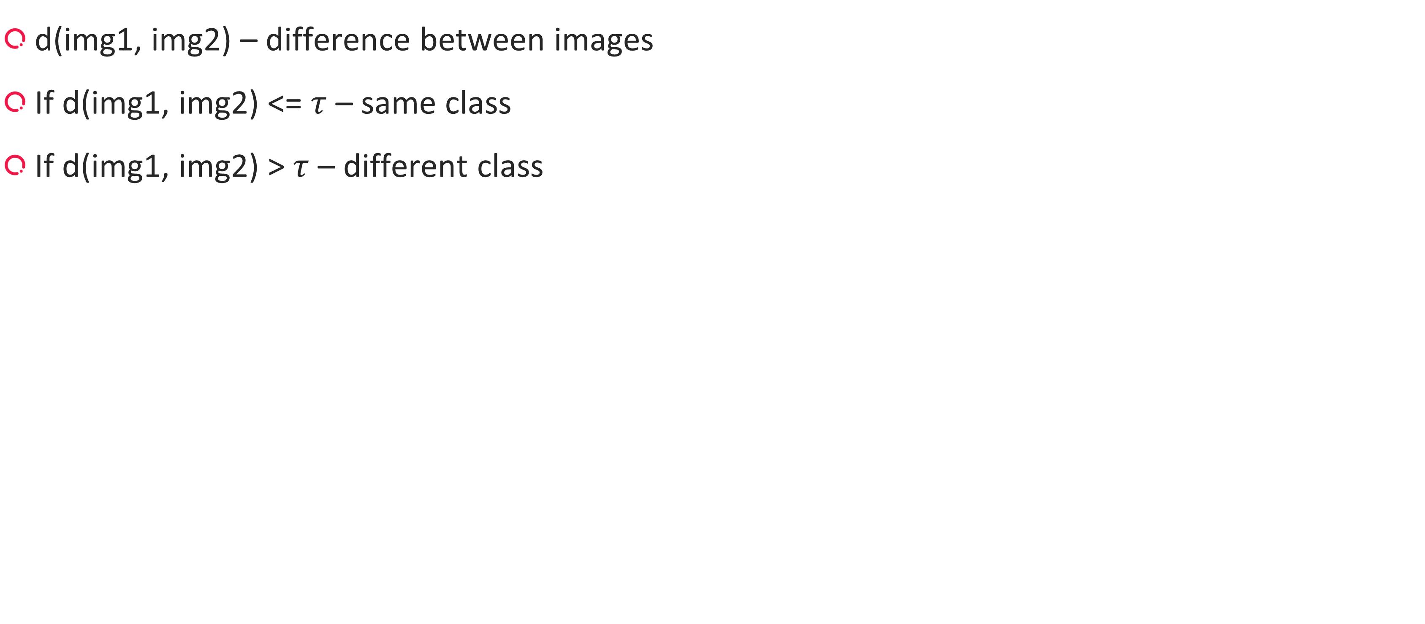
Similarity function
d(img1, img2) – difference between images
If d(img1, img2) <= $τ$ – same class
If d(img1, img2) > $τ$ – different class
10
9
0.2
?
Notes:
Jde o takzvany One-shot learning problem – snazime se naucit neuronovou sit poznat tu samou instanci jen podle jednoho obrazku
Kvuli popsanym problemum se sit nesnazime ucit klasifikovat primo instaci, ale snazime se naucit tzv. Similarity function
…
Jde o to, ze snazime neuronovou sit naucit najit rozdil mezi dvema obrazkama, takze pokud mame dva obrazky stejne instance, tak by mel byt vystup maly, pokud mame dva obrazky ruznych instanci tak by mel byt rozdil velky
Typicky si definujemen nejaky threshold – v tomhle pripade tau, kde pro rozdil mensi nez tau klasifikujeme stejnou instanci
A pro rozdil vetsi nez tau klasifikujeme ruzne instance
Pokud mi prijde obrazek…
Tak ho muzu porovnat s jinym obrazkem co znam
A jelikoz jde o ruznou instanci, tak bych mel ze site dostat vysokou hodnotu
Takto muzu projit vsecky obrazky co znam
….
Az se dostanu na obrazek te same kocku
A tam bych mel dostat malou hodnotu rozdilu a podle toho bych mel poznat, ze jde o stejnou kocku. Pokud by slo o uplne jinou kocku, kterou vubec nemam v databazi, tak bych mel dostat vysokou hodnotu u vsech vzorku a muzu tak rict, ze jde o uplne cizi instanci
Vyhodou je, ze pokud mi prijde nekdo novy, tak mi staci si jen pridat jeho obrazek do database a jsem okamzite schopny delat predikce I bez trenovani site

Slide 5
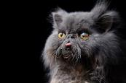
Feature vector A
Same structure same weights
Euclidean Distance
Output
Feature vector B
Notes:
Jak tohle implementovat? Muzeme pouzit architekturu tzv. Siamskysch siti:
Mame dva inputy, dva obrazky kocky
Ty posleme do dvou sub-siti, ktere maji stejnou architekturu a sdili vahy
Z techto dostaneme jako vystup dva vektory
Mezi kteryma muzeme spocitat napriklad euklidovskou vzdalenost, abychom vedeli, jak moc podobne nebo odlisne tyto vektory jsou
Jak v tomhle pripade merime jak moc jsou si ty dva obrazky podobne
Diss
Vezmeme jeden obrazek a nechame ho zpracovat siti
Diss
S druhym obrazkem provedeme to same
Diss
A kazda sub sit vrati vektor, reprezentujici obrazek na vstupu – tzv. Feature vector nebo embedding. Muzeme pak pouzit matematickou operaci, jako je treba euklidovska vzdalenost, ktera zmeri rozdily mezi vektory aby nam rekla, jestli jsou podobne nebo ne. Pri trenovani modelu davame do site pary obrazku s labelem, ktery urcuje jestli jsou stejna instance/stejna kocka/ nebo ne.
Vyhodou pouziti siamskych siti pak je, ze si muzeme predpocitat feature vectory pro vsechny obrazky a ulozit nekde do database.
Nemusime tak mit ulozene cele obrazky a pro predikci nam staci pouze vypocet feature vektoru noveho obrazku, ktery chceme identifikovat vuci ostatnim

Slide 6
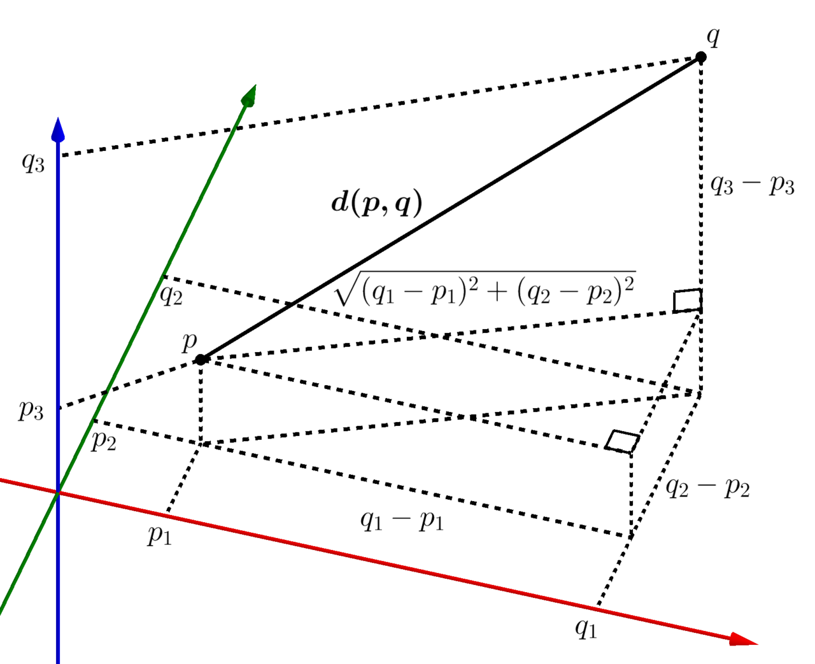
Euclidean distance
$$d\left(p,q\right)=\sqrt{{{(p}_{1}−q_{1})}^{2}+{{(p}_{2}−q_{2})}^{2}+{{(p}_{3}−q_{3})}^{2}…{{(p}_{n}−q_{n})}^{2}}$$
https://en.wikipedia.org/wiki/Euclidean_distance
Notes:
Euklidovska vzdalenost, take znama jako L2 norma, je vzdalenost mezi dvema vektory nebo body v prostoru. Na obrazku je 3D ilustrace, kde cerna usecka reprezentuje vzdalenost mezi body p a q a nas zajima jeji delka.
Euklidovska vzdalenost je jedna z mnoha distance metrik, ktere se daji pouzit a nektere mohou fungovat pro ruzne problemy a architektury lepe nez jine, je to dalsi z parametru, ktery se da ladit. Dalsi z metrik muze byt treba Cosine similarity.

Slide 7
Contrastive Loss
If images are similar, produce feature vectors that are very similar.
If images are different, produce feature vectors that are dissimilar.
Based on the paper http://yann.lecun.com/exdb/publis/pdf/hadsell-chopra-lecun-06.pdf
Notes:
Jakou pro takovy problem pouzit loss funkci? Prvni z moznosti je takzvana Contrastive loss.
Snazi se maximalizovat vzdalenost mezi pary obrazku
Jejim ukolem je:
Pokud mame dva obrazky, ktere jsou podobne, tak chceme ziskat feature vektory, ktere jsou take velmi podobne.
- Pokud mame dva obrazky, ktere jsou ruzne, tak chceme ziskat feature vektory, ktere jsou take velmi ruzne.

Slide 8
Contrastive Loss - formula
$$\text{Y}\text{ ∗ }D^{2}\text{ + (1 − }\text{Y}\text{) ∗ }\text{max}{\text{(}\text{margin}\text{ − }\text{D}\text{, 0)}}^{2}$$
Notes:
Jak to funguje?
Y je ground truth– 1 pokud jsou obrazky podobne a 0 pokud se lisi
Diss
D je vzdalenost mezi parem obrazku - predikce
Diss
Margin je tu jako minimalni vzdalenost pro neshodujici se pary

Slide 9
Contrastive Loss – positive pairs
$$\text{Y}\text{ ∗ }D^{2}\text{ + (1 − }\text{Y}\text{) ∗ }\text{max}{\text{(}\text{margin}\text{ − }\text{D}\text{, 0)}}^{2}$$
$$\text{1}\text{ ∗ }D^{2}\text{ + (1 − }\text{1}\text{) ∗ }\text{max}{\text{(}\text{margin}\text{ − }\text{D}\text{, 0)}}^{2}$$
$$D^{2}$$
Notes:
Pro pozitivni (stejne) pary obrazku mame Y = 1
Dosadime
A vidime ze nam to vypne pravou cast vzorce a zbyde nam jen D^2

Slide 10
Contrastive Loss – negative pairs
$$\text{Y}\text{ ∗ }D^{2}\text{ + (1 − }\text{Y}\text{) ∗ }\text{max}{\text{(}\text{margin}\text{ − }\text{D}\text{, 0)}}^{2}$$
$$\text{0}\text{ ∗ }D^{2}\text{ + (1 − }\text{0}\text{) ∗ }\text{max}{\text{(}\text{margin}\text{ − }\text{D}\text{, 0)}}^{2}$$
$$\text{max}{\text{(}\text{margin}\text{ − }\text{D}\text{, 0)}}^{2}$$
Notes:
Pro negativni (ruzne) pary obrazku mame Y = 0
Dosadime
A vidime ze nam to vypne levou cast rovnice
Pokud je D mensi nez nastavena vzdalenost, tak nam opet vyjde vysoka hodnota, kterou se sit bude snazit zminimalizovat
Funkce margin je tak zamerit se na to, at jsou vzdalenosti dostatecne a pokud je tato vzdalenost dostatecna, tak neni treba ji dal zvysovat, takze se trenink muze soustredit na vyreseni problem s problematictejsimi pary, kde je ta vzdalenost porad mensi nez margin.

Slide 11

Triplet loss
Anchor
Positive
Anchor
Negative
$$d\left(A,P\right)= f(A)−f(P)$$
$$≤$$
$$d\left(A,N\right)=f(A)−f(N)$$
$$d\left(A,P\right)−d\left(A,N\right)≤0 − α$$
$$L\left(A,P, N\right)=max⁡(d\left(A,P\right)−d\left(A,N\right)+α, 0)$$
Schroff, F., Kalenichenko, D., & Philbin, J. (2015). Facenet: A unified embedding for face recognition and clustering
Notes:
Druhym typem triplet loss je triplet loss (mozna si vzpomnete na minulou prednasku kde o ni mluvil Radim). Jak funguje?
Vytvorime si trojici obrazku: anchor, positive – jiny obrazek stejne instance jako anchor, negative – obrazek jine instance nez anchor
Cilem treninku site je naucit se aby vzdalenost mezi anchor a positive byla mala, respective aby byla mensi nez mezi anchor a negative obrazkem
Zaroven chceme zahrnout margin, ten je tam proto, aby se sit nenaucila, ze ji staci vzdycky outputnout jen nuly a tim splni podminky. Anchor opet definuje minimalni vzdalenost mezi dvojicemi.
Pokud to prepiseme do tvaru loss funkce, tak dostaneme toto – snazime se sit naucit rozdil vzdalenosti anchor-positive a anchor-negative byt alespon o velikosti margin. Pokud je vetsi nez margin tak loss funkce vrati nulu a muze se soustredit na vic problematicke vzorky v batchi, protoze je rozdil brany jako good enough.
Jak vidime z tohoto prikladu, tak na trenovani musime mit vice stejnych obrazku te same kocky, abychom byli schopni dat dohromady anchor a positive obrazek.
Jednim z doporuceni, o kterem pisi ve studii Facenetu je, ze pro spoustu trojic bude jednoduche rozlisit, proto je dobre vybirat pro sit trojice, u kterych si neni prilis jista vysledkem. To se da delat treba behem treninku, podle predikci aktualne naucene site a nebo na naucene siti pres fine tuning.

Slide 12
Binary classification
Feature vector A
A - B
Binary classification
Feature vector B
Y. Taigman, M. Yang, M. Ranzato and L. Wolf, "DeepFace: Closing the Gap to Human-Level Performance in Face Verification,"
Notes:
Posednim zpusobem je pouziti binarni klasifikace:
Kde opet pouzijeme siamskou sit pro predikci feature vektoru – napriklad muze mit na vystupu 256 feature
A tyto dve hodnoty posleme do klasifikacni casti, ktera je od sebe odecte a vysledek preda do jednotky pro binarni klasifikaci, kde klasifikujeme pomoci funkce Sigmoid, zda jde o obrazky stejne instance
Opet si muzeme feature extractorama predpocitat feature vektory a predikci feature vektoru pak delat jen na jednom obrazku s tim, ze pak muzeme predikovat jen poustenim binarniho klasifikatoru mezi ruznymi pary.

